Slide 1
KHỞI ĐỘNG

Slide 2
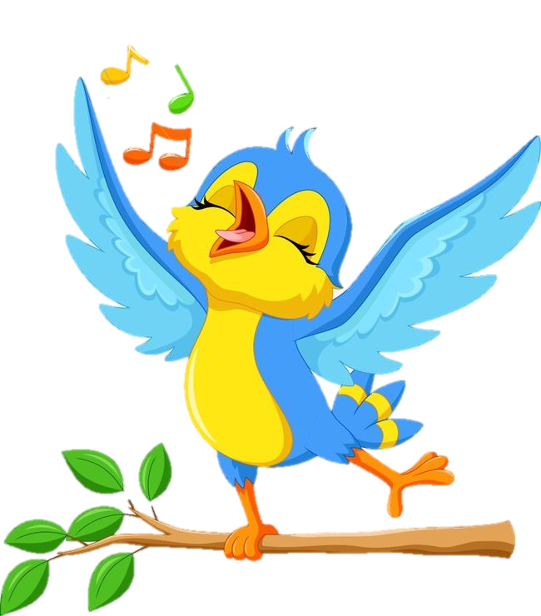
CÙNG HÁT NÀO BẠN ƠI

Slide 3
Thứ hai ngày 10 tháng 3 năm 2025
Tiếng Việt
Bài 11: Sự tích cây thì là (tiết 1+2)

Slide 4
Mục tiêu:
- Đọc đúng, rõ ràng, ngắt đúng dấu câu bài Sự tích cây thì là.
-Hiểu được vì sao cây thì là lại có tên gọi như vậy.
- GD học sinh ý thức, chăm sóc và bảo vệ cây cối.

Slide 5
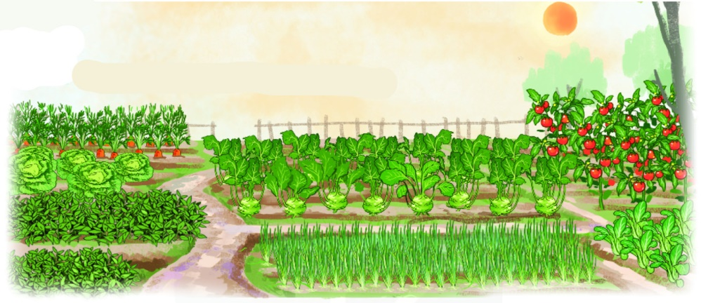
Nói tên một số cây rau mà em biết. ( CN –N2)

Slide 6
CL
Sự tích cây thì là
Đọc mẫu
Ngày xưa, cây cối trên trái đất chưa có tên gọi. Trời bèn gọi chúng lên để đặt tên. Cây cối mừng rỡ kéo nhau lên trời. Trời chỉ tay vào từng cây và đặt tên:
- Chú thì ta đặt tên cho là cây dừa.
- Chú thì ta đặt tên cho là cây cau.
- Chú thì ta đặt tên cho là cây mít...
Trời đặt tên mãi mà vẫn chưa hết. Về sau, trời chỉ nói vắn tắt:
- Chủ thì là cây cải.
- Chú là cây ớt.
- Chú là cây tỏi...
Khi các loài cây đều đã có tên, bỗng một cái cây dáng mảnh khảnh, lá nhỏ xíu đến xin đặt tên.
- Chú bé tí xíu, chú có ích gì để ta đặt tên nào? - Trời hỏi.
Cây nhỏ liền thưa:
- Thưa trời, khi nấu canh riêu cá hoặc làm chả cá, chả mực mà không có con thì mất cả ngon ạ.
Trời liền bảo:
- Ừ, để ta nghĩ cho một cái tên. Tên chủ thì... là... thì... là...
Trời còn đang suy nghĩ, cây nhỏ đã chạy đi xa rồi. Nó mừng rỡ khoe với bạn bè:
- Trời đặt tên cho tôi là cây “thì là” đấy!

Slide 7
CN - CL
Luyện đọc từ khó
1
mảnh khảnh, nhỏ xíu, canh riêu cá,

Slide 8
Sự tích cây thì là
CN- N2 -CL
1
Ngày xưa, cây cối trên trái đất chưa có tên gọi. Trời bèn gọi chúng lên để đặt tên. Cây cối mừng rỡ kéo nhau lên trời. Trời chỉ tay vào từng cây và đặt tên:
- Chú thì ta đặt tên cho là cây dừa.
- Chú thì ta đặt tên cho là cây cau.
- Chú thì ta đặt tên cho là cây mít...
Trời đặt tên mãi mà vẫn chưa hết. Về sau, trời chỉ nói vắn tắt:
- Chủ thì là cây cải.
- Chú là cây ớt.
- Chú là cây tỏi...
Khi các loài cây đều đã có tên, bỗng một cái cây dáng mảnh khảnh, lá nhỏ xíu đến xin đặt tên.
- Chú bé tí xíu, chú có ích gì để ta đặt tên nào? - Trời hỏi.
Cây nhỏ liền thưa:
- Thưa trời, khi nấu canh riêu cá hoặc làm chả cá, chả mực mà không có con thì mất cả ngon ạ.
Trời liền bảo:
- Ừ, để ta nghĩ cho một cái tên. Tên chủ thì... là... thì... là...
Trời còn đang suy nghĩ, cây nhỏ đã chạy đi xa rồi. Nó mừng rỡ khoe với bạn bè:
- Trời đặt tên cho tôi là cây “thì là” đấy!
2

Slide 9
CL
Sự tích cây thì là
Đọc cả bài
Ngày xưa, cây cối trên trái đất chưa có tên gọi. Trời bèn gọi chúng lên để đặt tên. Cây cối mừng rỡ kéo nhau lên trời. Trời chỉ tay vào từng cây và đặt tên:
- Chú thì ta đặt tên cho là cây dừa.
- Chú thì ta đặt tên cho là cây cau.
- Chú thì ta đặt tên cho là cây mít...
Trời đặt tên mãi mà vẫn chưa hết. Về sau, trời chỉ nói vắn tắt:
- Chủ thì là cây cải.
- Chú là cây ớt.
- Chú là cây tỏi...
Khi các loài cây đều đã có tên, bỗng một cái cây dáng mảnh khảnh, lá nhỏ xíu đến xin đặt tên.
- Chú bé tí xíu, chú có ích gì để ta đặt tên nào? - Trời hỏi.
Cây nhỏ liền thưa:
- Thưa trời, khi nấu canh riêu cá hoặc làm chả cá, chả mực mà không có con thì mất cả ngon ạ.
Trời liền bảo:
- Ừ, để ta nghĩ cho một cái tên. Tên chủ thì... là... thì... là...
Trời còn đang suy nghĩ, cây nhỏ đã chạy đi xa rồi. Nó mừng rỡ khoe với bạn bè:
- Trời đặt tên cho tôi là cây “thì là” đấy!

Slide 10
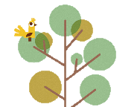
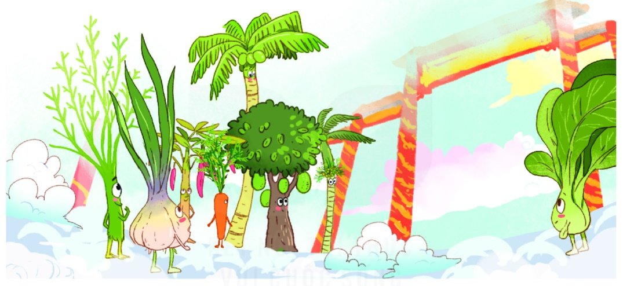
Giải nghĩa từ
CN - N2
mảnh khảnh: cao gầy, nhỏ, trông có vẻ yếu ớt.

Slide 11
Trả lời câu hỏi

Slide 12
1. Đóng vai trời và cây cối, diễn lại cảnh trời đặt tên cho các loài cây.( Đoạn 1)
M: Trời : - Chú thì ta đặt tên cho là cây dừa.
Cây dừa: - Con cảm ơn ạ!
2. Để được trời đặt tên , cái cây dáng mảnh khảnh, lá nhỏ xíu đã giới thiệu về mình như thế nào? ( Đọc đoạn 2)
3.Vì sao cây này lại có tên là “thì là”?
4.Theo em, bạn bè của cây nhỏ sẽ nói gì khi nó khoe tên mình là cây “ thì là”?

Slide 13
Câu 1: Đóng vai trời và cây cối, diễn lại cảnh trời đặt tên cho các loài cây.
M:
Trời: - Chủ thì ta đặt tên cho là cây dừa.
Cây dừa: - Con cảm ơn ạ!

Slide 14
Câu 2: Để được trời đặt tên, cái cây dáng mảnh khảnh, là nhỏ xíu đã giới thiệu về mình như thế nào?
Để được trời đặt tên, cái cây dáng mảnh khảnh, lá nhỏ xíu đã giới thiệu rằng người ta thường sử dụng cây này khi nấu món canh riêu cá, làm chả cá, chả mực.

Slide 15
Câu 3: Vì sao cây này có tên là “thì là”?
Cây này có tên là “thì là” bởi vì cây đã vội vã và hấp tấp nên nhầm lời lẩm nhẩm của trời là tên đặt cho cây.

Slide 16
Câu 4: Theo em, bạn bè của cây nhỏ sẽ nói gì khi cây nhỏ khoe tên mình là cây thì là?
- Tên cậu đặc biệt quá!
- Tên cậu hay quá!
- Tên cậu rất dễ nhớ!

Slide 17
Luyện tập theo văn bản CN- N4 -CL
Câu 1: Đóng vai cây thì là, nói lời đề nghị trời đặt tên.
- Thưa trời, con muốn trời đặt cho con một cái tên thật đẹp ạ!
- Thưa trời, con muốn trời đặt cho con một cái tên thật dễ nhớ ạ!

Slide 18
Luyện tập theo văn bản
CN –N 2 - CL
Câu 2: Cùng bạn nói và đáp lời đề nghị chơi một trò chơi.
- Chúng mình cùng chơi cầu lông nhé!
- Ừ, cùng ra sân chơi nhé!

